Slide 1
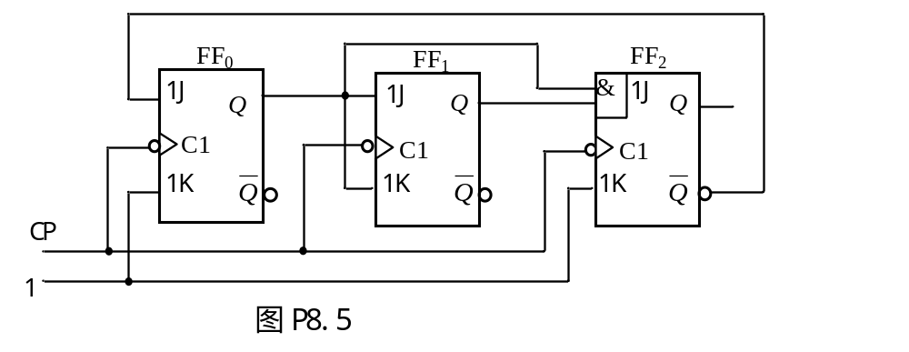
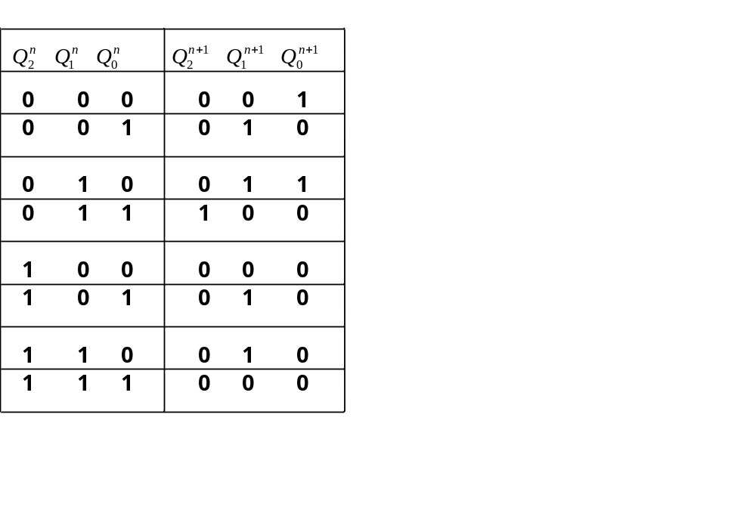
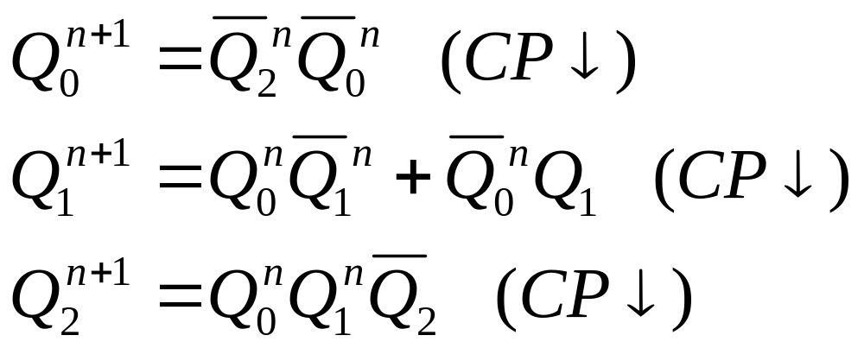
8.5 分析图P8.5所示电路为几进制计数器？画出电路的状态图。
状态表：
解：
状态方程：

Slide 2
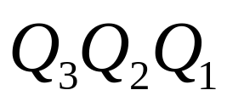
8.5 分析图P8.5所示电路为几进制计数器？画出电路的状态图。
状态表：
状态图：
101
110
000
001
010
011
111
100
逻辑功能:
同步5进制加法计数器

Slide 3
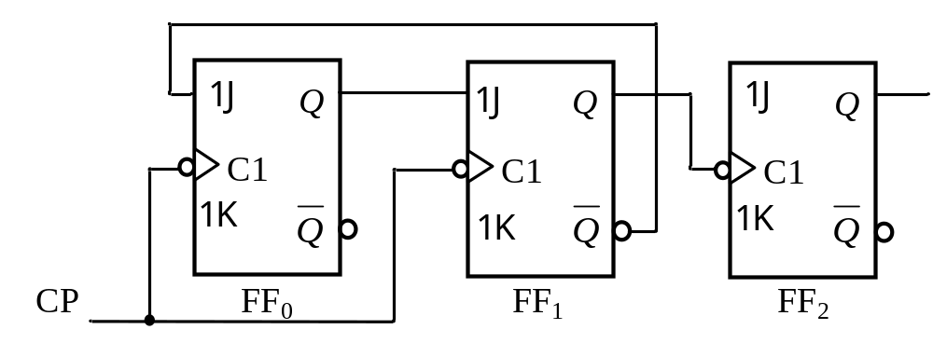
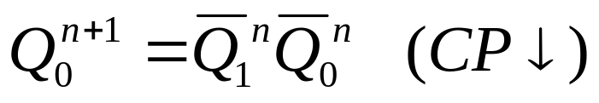
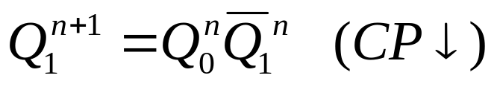
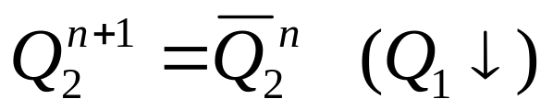
8.10 电路如图P8.10所示，试分析由FF1和FF0构成的是几进制计数器；分析整个电路为几进制计数器。
解：
波形图：
状态方程：
CP
Q₀
0
0
0
Q₁
0
0
0
Q₂
0
0

Slide 4
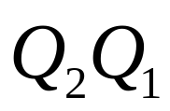
状态图:
00
01
10
逻辑功能:
同步3进制加法计数器
波形图：
状态图：
000
001
010
100
CP
Q₀
0
0
0
110
101
Q₁
0
0
0
逻辑功能:
异步6进制计数器
Q₂
0
0

Slide 5
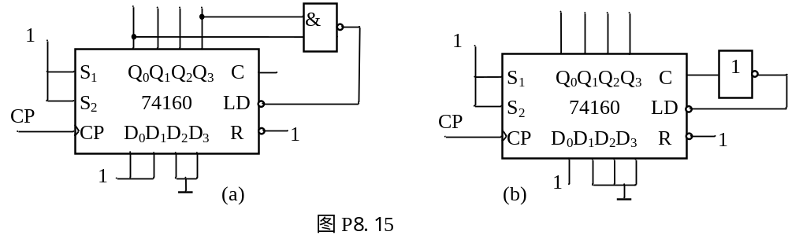
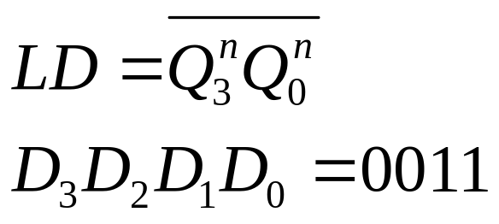
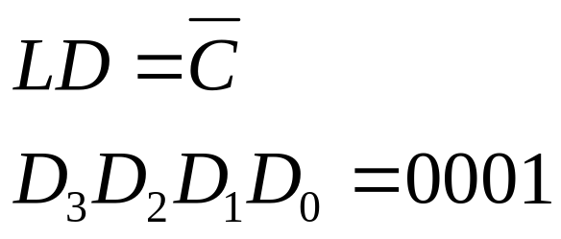

8.15用74160构成的计数器如图P8.15（a）（b）所示，试画出电路的状态图,指出这是几进制计数器。
解(a)：
解(a)：
000
0
000
1
001
0
0011
010
0
000
0
000
1
001
0
0011
010
0
╳
╳
100
1
100
0
0111
011
0
010
1
100
1
100
0
0111
011
0
010
1
7进制计数器
9进制计数器

Slide 6
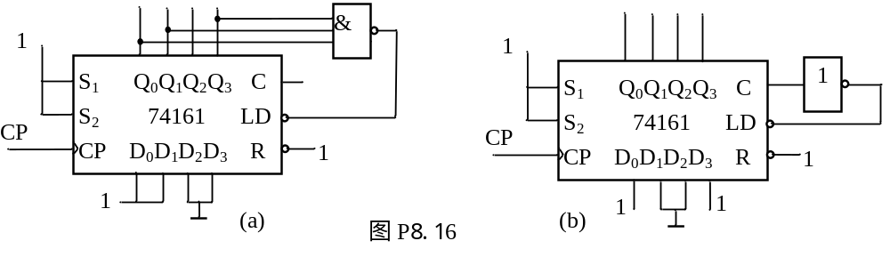
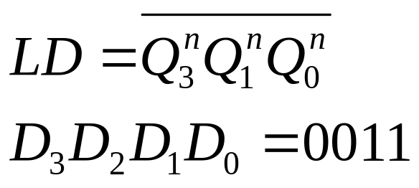

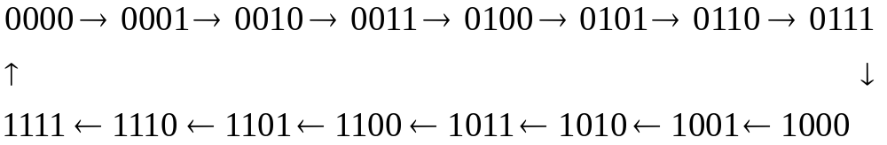
8.16 用74161构成的计数器如图P8.16（a）（b）所示，试画出电路的状态图,指出这是几进制计数器。
解(a)：
╳
9进制计数器

Slide 7
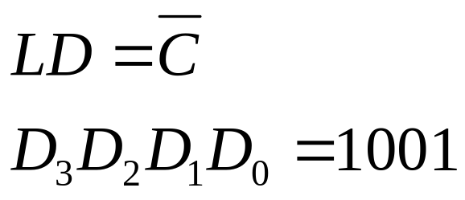
8.16 用74161构成的计数器如图P8.16（a）（b）所示，试画出电路的状态图,指出这是几进制计数器。
解(b)：
╳
7进制计数器

Slide 8
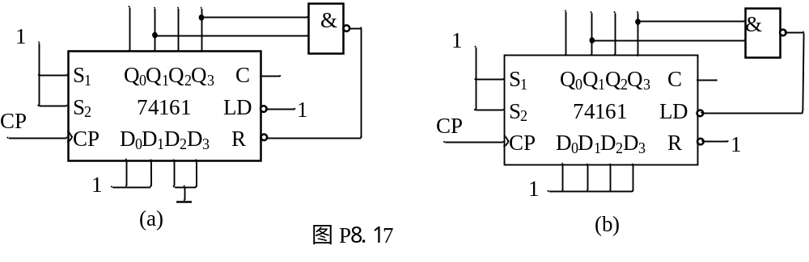
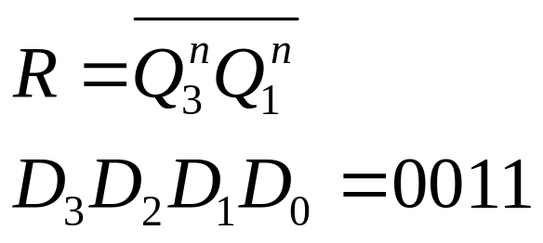
8.17 试分析图P8.17（a）（b）所示电路是几进制计数器，并画出其完整的状态图。说明电路能否自启动。
解(a)：
╳
10进制计数器，能自启动1

Slide 9
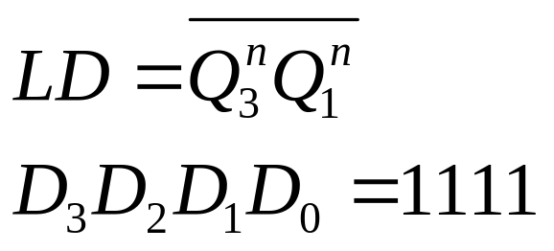
8.17 试分析图P8.17（a）（b）所示电路是几进制计数器，并画出其完整的状态图。说明电路能否自启动。
解(b)：
╳
╳
╳
╳
不能自启动

Slide 10
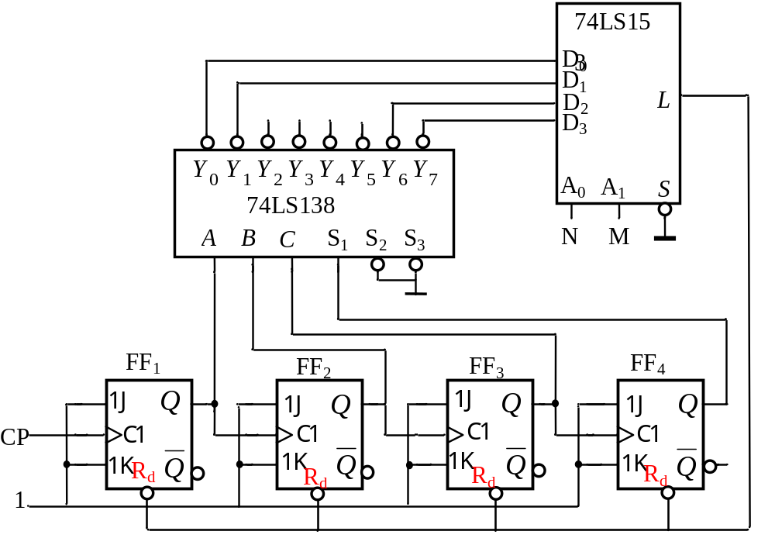
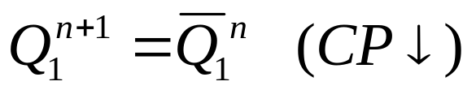
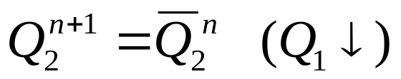
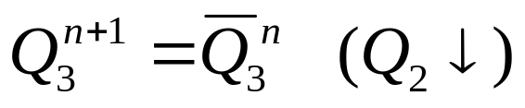
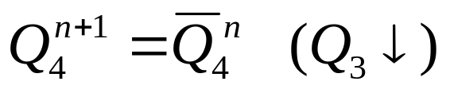
8.21题图所示为一个可变进制计数器。其中74LS138为3线/8线译码器，74LS153为四选一数据选择器。试问当MN为各种不同输入时，可组成几种不同进制的计数器？分别是几进制？简述理由。
解：
状态方程：

Slide 11
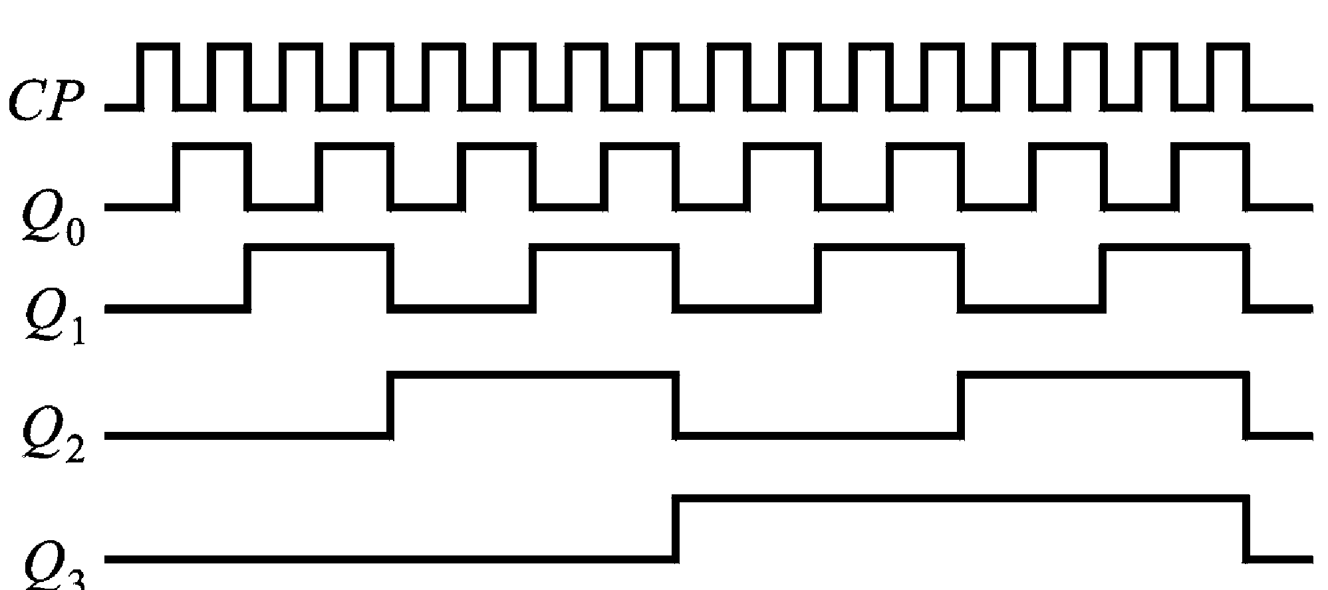




时序图：
不考虑L信号时4个触发器构成的计数器的状态图：：
4位二进制异步加法计数器：：

Slide 12
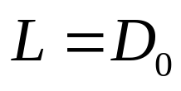
当MN＝00时：
每当FF1~FF4构成的计数器从0000计数到1000时：L=D₀=0, FF1~FF4复位，回到0000状态，1000为过度状态。
0 0 0 1
8进制计数器
╳

Slide 13
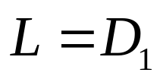
当MN＝01时：
每当FF1~FF4构成的计数器从0000计数到1001时：L=D₀=0, FF1~FF4复位，回到0000状态，1001为过度状态。
1 0 0 1
9进制
╳

Slide 14
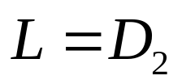
当MN＝10时：
每当FF1~FF4构成的计数器从0000计数到1110时：L=D₀=0, FF1~FF4复位，回到0000状态，1110为过度状态。
0 1 1 1
14进制
╳

Slide 15
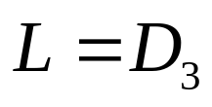
当MN＝11时：
每当FF1~FF4构成的计数器从0000计数到1111时：L=D₀=0, FF1~FF4复位，回到0000状态，1111为过度状态。
1 1 1 1
15进制
╳

Slide 16
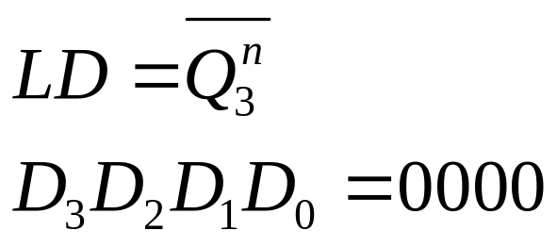
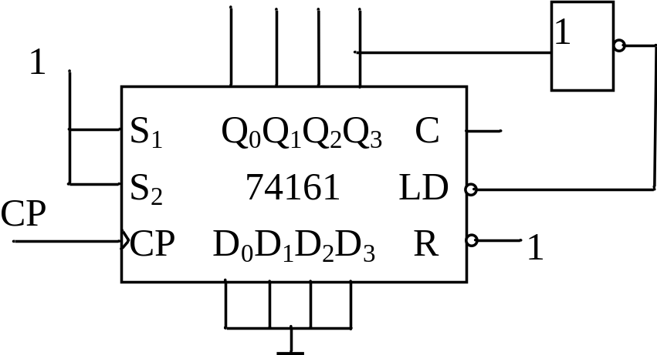
8.22 用74160构成有效状态为0000～1000的计数器，要求可靠复位。
解：
000
0
000
1
001
0
0011
010
0
100
1
╳
010
1
100
0
0111
011
0

Slide 17
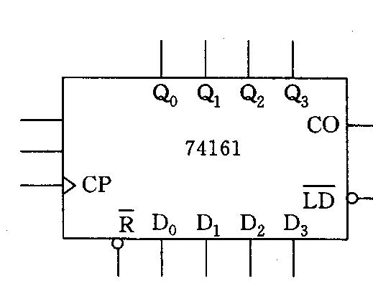
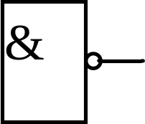
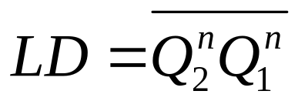
8.27用74161构成计数器。
（1）利用LD端构成7进制计数器；
（2）利用R端构成13进制计数器。
S₁
S₂
C
LD
R
1
0
（1）利用LD端构成7进制计数器
D₃D₂D₁D₀=0000
74161
╳

Slide 18
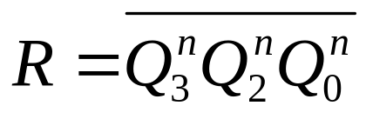
8.27用74161构成计数器。
（1）利用LD端构成7进制计数器；
（2）利用R端构成13进制计数器。
S₁
S₂
C
LD
R
（2）利用R端构成13进制计数器
74161
╳

Slide 19
8.29 试用74161和数据选择器设计一个01110011序列信号发生器。
解：由于序列长度P=8，故将74161构成模8计数器，并选用数据选择器74151产生所需序列，从而得电路如图所示。
U1: 74151
0
D₀
╳
1
D₁
1
D₂
1
D₃
Z
0
D₄
Y
0
D₅
Z
&
1
D₆
Y
1
D₇
S
A₂ A₁ A₀
1
S₁
S₂
C
A B C
74161
74161
LD
R
1
0

